Slide 1
battle `n` jam
Авторы:
Чепрасов Александр,
Стрела Артемий
Лицей №1535, Москва 2021

Slide 2
Ключевые выводы анализа ситуации с постановкой проблемы.
1. Ключевые выводы анализа ситуации:
Ни одно существующее решение не способно полностью заменить "Battle `n` Jam"(B`n`J) по отдельности. Даже при использовании их в комплексе, все равно не будет функции чат-рулетки для музыкантов, к тому же данный сет не будет позволять находить участников группы быстро. Предлагаемое решение способно решить все в рамках одного сайта, а в перспективе и в одном приложении, что гораздо удобнее чем использование минимум 2-ух существующих решений одновременно.
2. Решаемые проблемы:
Необходимость в приложении для быстрого и удобного создания музыкальной группы
Отсутствие возможности репетировать офлайн
Отсутствие площадки для проведения джем-сессий и батлов со случайными пользователями
Существенные звуковые задержки, мешающие комфортной репетиции, проведению джем-сессий и батлов
Опасность хранения музыкального материала в интеренете
Отсутствие площадки для проведения групповых занятий или репетиций для общеобразовательных учереждений

Slide 3
Цель и главные задачи проекта
1. Цель:
Разработать общедоступное защищенное веб-приложение, которое бы позволило не только быстро и удобно находить музыкантов для создания музыкальной группы, но и проводить репетиции, джем-сессии и батлы онлайн, а также служило безопасным хранилищем авторского материала. Реализовать предлагаемое решение на базе музыкальных школ, для тестирования большей части функциональности системы и обеспечения школ необходимой онлайн площадкой для репетиций.
2. Задачи проекта:
Создать алгоритм стриминга аудио с минимальными задержками
Разработать алгоритм случайного поиска музыкантов, с учетом уровня владения инструмента
Создать ранговую систему для определения уровня владения инструментом музыкантов
Разработать систему подтверждения авторства, использующую для этого фиксацию даты записи
Обеспечить защиту персональных данных пользователей
Создать базу данных пользователей
Развернуть веб-сервер
Создать UI (пользовательский интерфейс) веб-приложения

Slide 4
Дорожная карта
Условные обозначения:
IX - UI/UX ДИЗАЙНЕР
FD – FRONT-END РАЗРАБОТЧИК
BD - BACK-END РАЗРАБОТЧИК
НР – НАУЧНЫЙ РУКОВОДИТЕЛЬ
T - ТЕСТИРОВЩИК
ТЗ - ТЕХНИЧЕСКОЕ ЗАДАНИЕ
№ п/п | Название этап | Сроки реализации | Участники, ответственный(*)
1 | Подготовка и планирование | 14.09-30.10.2020
1.1 | Постановка задач, обсуждение концепции, планирование, распределение ролей участников | 14-25.09 | IX,FD,BD,НР*
1.2 | Утверждение концепции | 25.09 | IX,FD,BD,НР*
1.3 | Дополнительное обучение участников | 25.09-26.10 | IX,FD,BD,НР*
1.4 | Консультации с педагогами школы | 26-30.10 | IX,FD,BD,НР*
2 | Разработка | 30.10-30.12.2020
2.1 | Разработка дизайна веб-приложения | 30.10-8.11 | IX*
2.2. | Разработка алгоритма стриминга аудио с минимальными задержками | 30.10-15.11 | BD*,HP

Slide 5
Дорожная карта
№ п/п | Название этап | Сроки реализации | Участники, ответственный(*)
2.3 | Разработка системы защиты персональных данных и авторского права пользователей | 15.11-30.11 | IX*,HP
2.4 | Утверждение дизайна веб-приложения | 9.11 | BD*,HP
2.5 | Создание HTML CSS шаблонов для Десктопной версии сайта | 9.11-26.11 | FD*,
2.6 | Создание базы данных, административных и пользовательских прав | 30.11-15.12 | BD,HP
2.7 | Создание интерфейса с помощью языка JavaScript | 26.11-10.12 | FD*,HP
2.8 | Утверждение работы Frontend разработчика и внесение корректировок | 10.12-24.12 | Т*,FD, IX,HP*
2.9 | Подведение промежуточных результатов и утверждение проведенных работ всей команды | 24.12-30.12 | IX,FD,BD,НР*
2.10 | Проведение тестов и бета запуск | 12.01.2021-19.01 | T*,FD,BD,НР*
2.11 | Дебаггинг и повторное тестирование | 19.01.2021-30.01 | T*,FD,BD,НР*
2.12 | Утверждение проведенной работы | 01.02-02.02 | IX,FD,BD,НР*
3 | Подведение итогов, развитие | 02.02-11.02.2021
3.1 | Совещание участников проекта: подведение итогов, определение путей развития | 02.02-03.02.2021 | T,IX,FD,BD,НР*
3.2 | Документирование проекта | 03.02-10.02.2021 | FD*,BD*
3.3 | Утверждение проекта и его документации | 11.02.2021 | HP*

Slide 6
Результаты проекта
1. Цель проекта выполнена почти полностью:
Разработан прототип социальной сети для музыкантов “Battle `n` Jam”.
Разработан алгоритм поиска музыкантов с учетом уровня владения музыкальным инструментом, однако еще не до конца реализован в силу незавершенности ранговой системы.
Создан алгоритм с минимальными задержками звука
Создана база данных пользователей
Создан UI на основе языка JavaScript
Развернут веб-сервер для демонстрации и тестирование предлагаемого решения
Реализована система защиты персональных данных
Реализована система фиксации даты записи музыкального материала пользователем, помогающая установить авторство
2. Вывод:
Подытоживая, можно сказать, что на базе прототипа уже возможно проводить гитарные батлы и джем сессии как с выбранными вручную, так и со случайными пользователями. Организовывать онлайн репетиции с минимальными задержками звука, общаться с пользователями в групповых и индивидуальных текстовых чатах, а так же безопасно хранить авторский материал

Slide 7
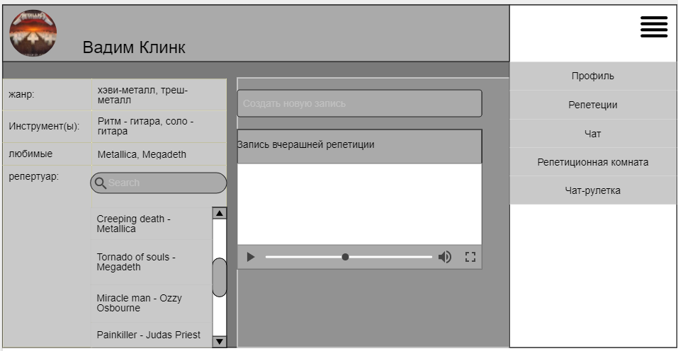
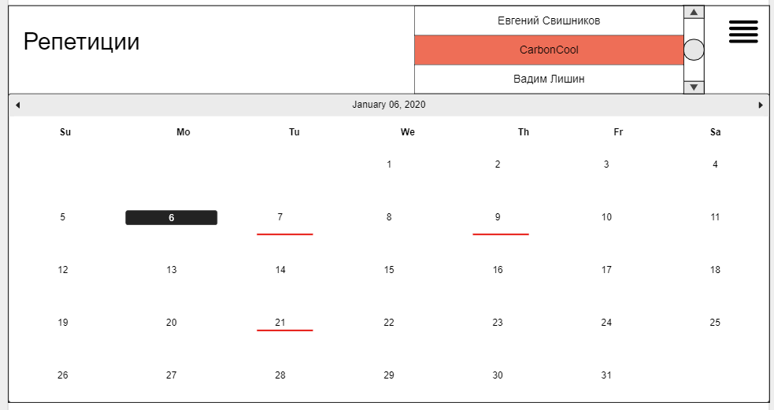
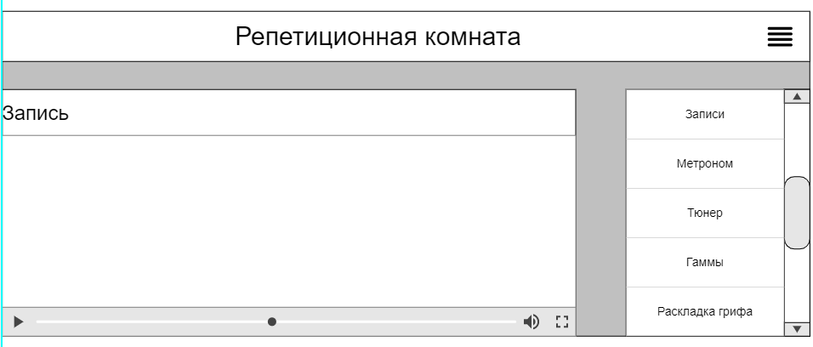
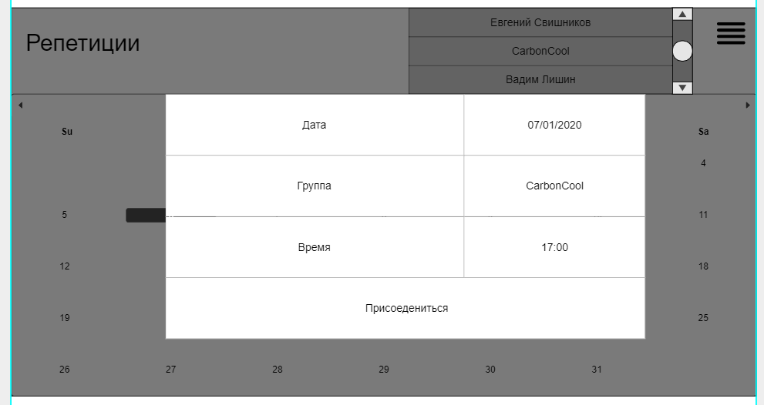
Изображения интерфейса "battle `n` jam" (личный кабинет, календарь репетиций, репетиционная комната)

Slide 8
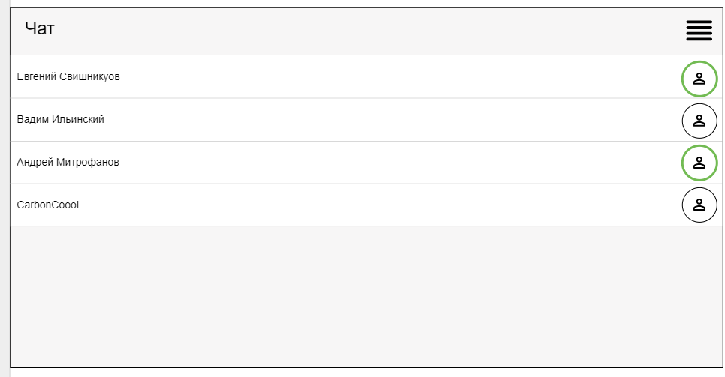
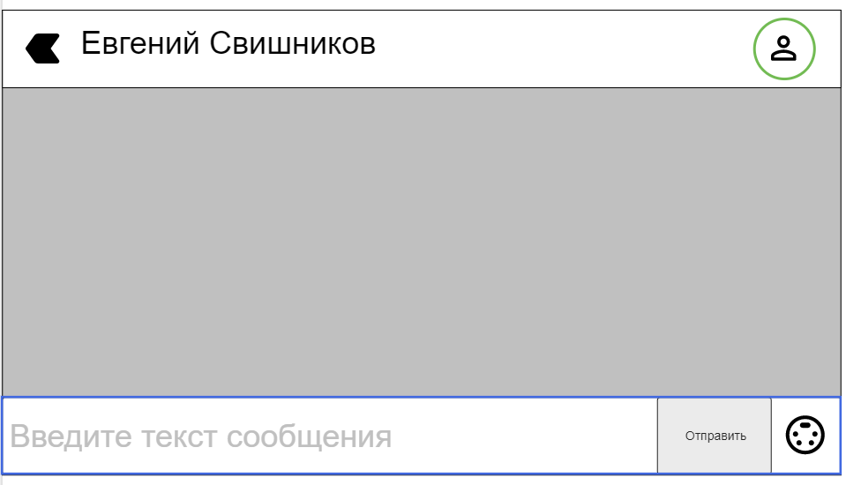
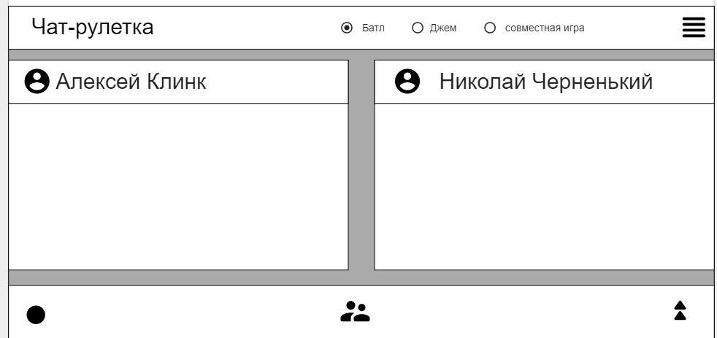
Изображения ИНТЕРФЕЙСА "BATTLE `N` JAM" (Чат и чат-рулетка)

Slide 9
СРАВНЕНИЕ С ОСНОВНЫМИ АНАЛОГАМИ
Функциональность и задачи | Chatspin,Camsurf | Amino | Вконтакте,Facebook | Netduetto | Ninjam | VST Connect | Battle`n`jam
Проведение запланированных репетиций, джем сессий и батлов | 0 | 0 | 1 | 1 | 1 | 0 | 1
Проведение батлов и джем сессий со случайными пользователями | 1 | 0 | 0 | 0 | 0 | 0 | 1
Средство для быстрого и удобного создания группы | 0 | 0 | 0 | 0 | 0 | 0 | 1
Наличие репетиционной комнаты или ее аналога, имеющего схожую функциональность | 0 | 0 | 0 | 1 | 1 | 0 | 1
Личный кабинет c возможностью публикации постов | 0 | 1 | 1 | 0 | 0 | 0 | 1
Доступность на любых ПК системах | 1 | 1 | 1 | 0 | 1 | 1 | 1
Календарь репетиций | 0 | 0 | 0 | 0 | 0 | 0 | 1
Групповые и индивидуальные чаты | 0 | 1 | 1 | 0 | 0 | 0 | 1
Удаленная запись групповых треков | 0 | 0 | 0 | 0 | 1 | 1 | 0
Итого | 2 | 3 | 4 | 2 | 4 | 2 | 8
ит

Slide 10
Дальнейшие шаги
Завершение ранговой системы музыкантов и как следствие полная интеграция в предлагаемое решение алгоритма поиска музыкантов с учетом уровня владения музыкальным инструментом
Оптимизация алгоритма стриминга аудио
Добавление инструментов и справочных материалов в репетиционную комнату
Добавления функции дистанционной групповой записи треков
Интеграция приложения в музыкальные школы
Усовершенствование системы защиты авторских прав и персональных данных
В перспективе команда проекта будет стремиться к созданию социальной сети, не уступающей по удобству ВКонтакте, Facebook и т.п., ориентированной на музыкантов, которая будет служить не только безопасным хранилищем авторского материала, но и поможет образовательно-музыкальным организациям проводить занятия.

